Slide 1
机器人原理与应用
Principles and Applications of Robotics
Instructor: Dr. 闵华松(Huasong Min). Professor
Office Location：钢铁楼1110(Room No. 1110, GANGTIE Building)
Class venue: Room No. F4201
Email: mhuasong@wust.edu.cn
Website: https://github.com/mhuasong/Basics-of-Robotics-Theory-and-Technology
Mobile:

Slide 2
The course is divided into eight modules covering the following areas:
绪论
Introduction and Conceptual Problems
机器人系统分析基础
System Model of Robot
运动学
Robot Kinematics
动力学
CONTENTS
Robot Dynamics
机器人运动规划
Robot Motion Planning
机器人控制
Robot Control
机器人编程语言
Programming Language of Robot
典型机器人系统的设计与实现
Design and Implementation of Robot System
Notes:
This is an introductory of robotics course, containing both fundamental as well as some more advanced concepts. It presents a broad overview of robotics with focus on manipulators and mobile robots, and includes robot kinematics, dynamics, planning and control, programming language.
The course is divided between the following areas:
Robotics Introduction
System Model of Robot
Robot kinematics
Robot dynamics
Robot control
Robot motion planning
…

Slide 3
运动学
工业机器人运动学
串联机械臂运动学
并联机器人运动学
移动机器人运动学
轮式机器人
足式机器人
飞行机器人
水下机器人
00
Notes:
机器人运动学主要研究在不考虑作用于机器人的力和力矩的情况下，机器人相对于固定参考坐标系的运动与时间之间的关系，通常使用三维空间坐标系以及空间物体的位姿来描述机器人的运动。对于移动机器人来说，我们通常只考虑平面坐标系下的移动，平面移动机器人的运动仅描述机器人位置与时间之间的关系；而对于空间机器人（包括飞行机器人、水下航行机器人、工业机械臂等）来说，则要考虑三维坐标环境下的机器人位姿，即位置和姿态。

Slide 4
12
轮式移动机器人运动学
长期以来，工业机械臂被固定在某个操作工位，替代人工作业，其运动范围有限。相反，移动机器人能够行走，有着更大的作业空间。

Slide 5
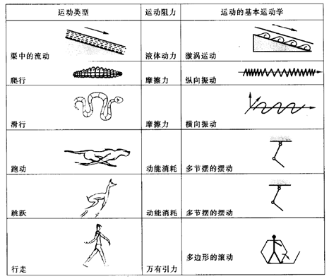
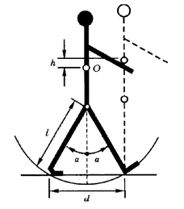
移动机器人运动学
Kinematics of Mobile Robots
两足行走机构近似为轮式机构
生物系统中用到的运动装置
Notes:
长期以来，工业机械臂被固定在某个操作工位，替代人工作业，其运动范围有限。相反，移动机器人能够行走，有着更大的作业空间。
移动机器人的运动学取决于其移动机构(Locomotion Mechanism)及相应的驱动系统。如图3.44所示，现有的移动机器人，包括行走、跳跃、跑动、滑动、溜冰、游泳、飞翔和滚动的研究型机器人，其移动机构的设计往往来自于自然界生物运动的启示。
而有源动力轮则是人类发明的，虽说自然界的生物并不存在这样的运动类型，但可以将两足行走系统近似为一个边长为$d$的多边形滚动，如图3.45所示，$d$可以看做是步伐跨距，随着步距的减小，多边形就逼近为一个圆或轮。

Slide 6
移动机器人运动学
移动机器人主要类型
Kinematics of Mobile Robots
自动导引车（AGV,Automated Guided Vehicles）
无人机（UAV，Unmanned Aerial Vehicles）
水下无人潜航器（AUV，Unmanned Underwater Vehicle）
仿生结构的足式机器人(Legged robots)
Biped robot
Quadruped Bio-robot
Notes:
目前移动机器人主要有自动导引车（AGV,Automated Guided Vehicles），无人机（UAV，Unmanned Aerial Vehicles）、水下无人潜航器（AUV，Unmanned Underwater Vehicle）以及仿生结构的足式机器人（如图3.46所示的两足人形机器人以及多足仿生机器人）等类型。无人机和水下无人潜航器的运动学建模也是将机器人抽象成刚体，分析刚体在相应坐标系的位形，需要考虑刚体的升力与重力之间的关系，由于涉及空气动力学、流体力学等方面的内容，相对地面移动机器人来说更为复杂，为简单起见，本节仅分析一般地面移动机器人的运动学。

Slide 7
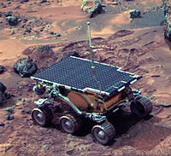
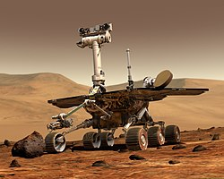
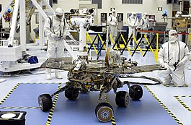
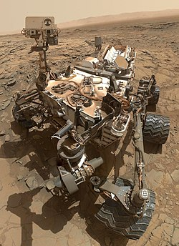
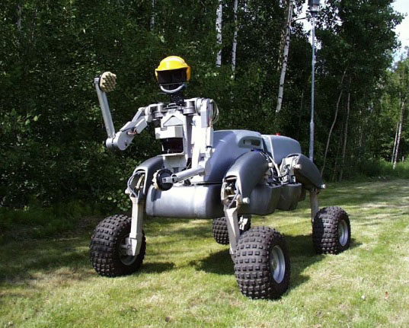
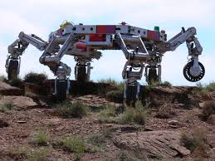
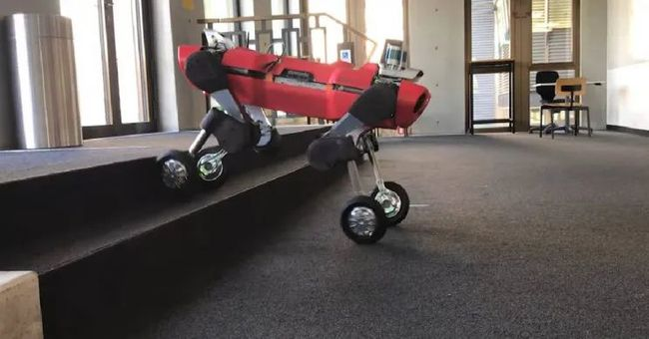
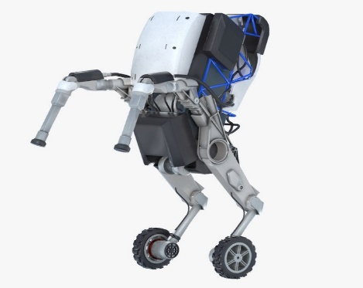
移动机器人运动学
移动机器人主要类型
Kinematics of Mobile Robots
地面移动机器人
Sojourner
勇气号火星探测器
Opportunity
好奇号
Workpartner
ATHLETE
ANYmal
handle
Notes:
地面移动机器人的移动机构主要有轮式、履带式、腿式以及其他类型的仿生式移动机构，如蛇行机构、仿生鱼尾鳍推进式机构等。地面移动机器人包括集成机械臂的复合移动机器人，甚至早已应用在外太空星球的探索中，图3.47所示为几款典型的火星探测车。
除了单一形式的履带、轮式、腿式移动机器人外，也有将几种移动机构进行综合设计的情况，例如将轮式机构的运动高效性和腿式机构的运动灵活性相结合，设计出如图3.48所示的轮腿式移动机器人，在平滑的路面可以高速运动，在崎岖地形环境下也具有强大的移动能力。
鉴于履带、腿式移动机器人的机构形式较多，运动学模型比较复杂，本节仅讨论几种标准的轮式机器人运动学。

Slide 8
移动机器人运动学
Kinematics of Mobile Robots
移动机器人运动学
Kinematics
运动学
01
Dynamics
动力学
study of the mathematics of motion without considering the forces that affect the motion.
Examples: Manipulator
the study of motion in which these forces are modeled. Includes the energies and speeds associated with these motions
Examples: Manipulator
02
Mobile Robots
移动机器人
A mobile robot, is a robot that is capable of moving in the surrounding (locomotion).
Motion of Mobile Robots
03
Locomotion of Mobile Robot
移动机器人运动学
04
the process of causing an autonomous robot to move. In order to produce motion, forces must be applied to the vehicle.
移动机器人同样需要研究其运动学和动力学，如果将机器人本体称为小车，那么需要施加力，才能让小车产生自主的移动(Locomotion)。移动机器人的运动学主要研究在不考虑力对运动的影响前提下，如何求解系统的位形（空间位姿）以及系统状态空间中的行为与控制参数之间的关系。
Notes:
Kinematics – study of the mathematics of motion without considering the forces that affect the motion.
–Deals with the geometric relationships that govern the system
–Deals with the relationship between control parameters and the behavior of a system in state space.
Dynamics – the study of motion in which these forces are modeled
–Includes the energies and speeds associated with these motions
Locomotion is the process of causing an autonomous robot to move.
–In order to produce motion, forces must be applied to the vehicle
移动机器人同样需要研究其运动学和动力学，如果将机器人本体称为小车，那么需要施加力，才能让小车产生自主的移动(Locomotion)。移动机器人的运动学主要研究在不考虑力对运动的影响前提下，如何求解系统的位形（空间位姿）以及系统状态空间中的行为与控制参数之间的关系。

Slide 9

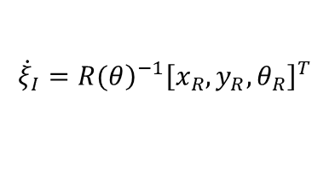
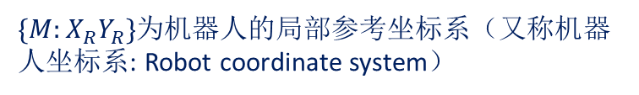
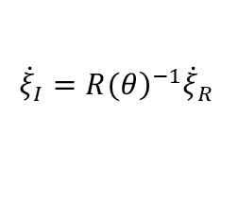
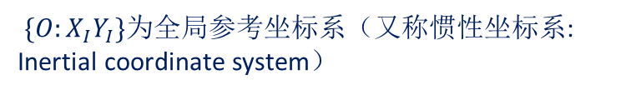
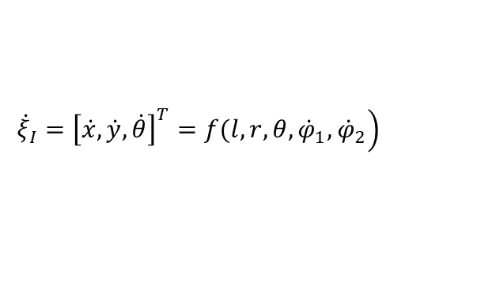
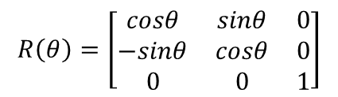

移动机器人运动学
3.12.1 轮式移动机器人运动学基础模型
Kinematics of Mobile Robots
Force
力
Locomotion
自主移动
$\{O:X_{I}Y_{I}\}$为全局参考坐标系（又称惯性坐标系: Inertial coordinate system）
$\{{M:X}_{R}Y_{R}\}$为机器人的局部参考坐标系（又称机器人坐标系: Robot coordinate system）
$$ξ_{I}={\left[x,y,θ\right]}^{T}$$
$$R\left(θ\right)=\left[\begin{matrix}cosθ & sinθ & 0 \\ −sinθ & cosθ & 0 \\ 0 & 0 & 1\end{matrix}\right]$$
$$ξ_{R}=R(θ)ξ_{I}$$
$$\left.{\dot{ξ}}_{I}={\left[\dot{x},\dot{y},\dot{θ}\right]}^{T}=f(l,r,θ,{\dot{φ}}_{1},{\dot{φ}}_{2}\right)$$
$${\dot{ξ}}_{I}={\left.R(θ\right)}^{−1}{\dot{ξ}}_{R}$$
$${\dot{ξ}}_{I}={\left.R(θ\right)}^{−1}{\left[x_{R},y_{R},θ_{R}\right]}^{T}$$
Notes:
本节首先对轮式平面移动机器人进行抽象建模。同样的，可以将移动机器人(比如移动小车)看作是一个可以移动的刚体，忽略机器人和轮子间内在的关联和自由度，分析其工作空间中的位形。
首先建立平面移动机器人的全局参考坐标系和局部参考坐标系，$\{O:X_{I}Y_{I}\}$为全局参考坐标系（又称惯性坐标系: Inertial coordinate system），$\{{M:X}_{R}Y_{R}\}$为机器人的局部参考坐标系（又称机器人坐标系: Robot coordinate system），局部参考坐标系的原点为机器人底盘上后轮轴的中点$M$， $θ$表示全局参考坐标系和局部参考坐标系的角度差，则机器人在全局参考坐标系$\left\{O\right\}$的位形可表示为：
$$ξ_{I}={\left[x,y,θ\right]}^{T}$$
局部参考坐标系$\left\{M\right\}$与全局参考坐标系$\left\{O\right\}$之间的映射关系为：
$ξ_{R}=R(θ)ξ_{I}$ (3-123)
其中，$R(θ)$为正交旋转矩阵：
$$R\left(θ\right)=\left[\begin{matrix}cosθ & sinθ & 0 \\ −sinθ & cosθ & 0 \\ 0 & 0 & 1\end{matrix}\right]$$
在最简单的情况下，可以根据公式(3-123)获得正运动学方程，但还需要考虑机器人的几何尺寸和轮子速度，在获得机器人总速度基础上，分析机器人的正运动学。
假设图3.49的机器人为两轮差动驱动机器人，轮子半径为$r$，中心点为$M$，两轮距中心点$M$的距离为$l$，左右轮的速度分别为${\dot{φ}}_{1},{\dot{φ}}_{2}$，那么其全局参考坐标系下的总速度可表达为：
$${\dot{ξ}}_{I}={\left[\dot{x},\dot{y},\dot{θ}\right]}^{T}=f(l,r,θ,{\dot{φ}}_{1},{\dot{φ}}_{2})$$
而根据式(3-116)有：
$${\dot{ξ}}_{I}={R(θ)}^{−1}{\dot{ξ}}_{R}$$
由此可知，计算差动驱动底盘在全局参考坐标系的运动，首先得计算各轮在局部坐标系下的运动。
${\dot{ξ}}_{I}={R(θ)}^{−1}{\left[x_{R},y_{R},θ_{R}\right]}^{T}$ (3-124)

Slide 10
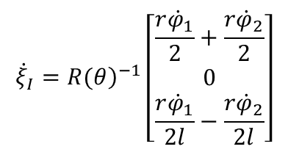


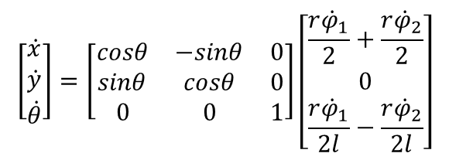
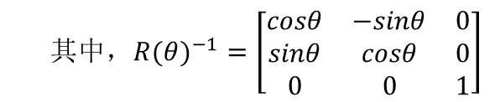
移动机器人运动学
3.12.1 轮式移动机器人运动学基础模型
Kinematics of Mobile Robots
$$ω_{R}=\frac{r{\dot{φ}}_{1}}{2l}$$
$$ω_{L}=\frac{−r{\dot{φ}}_{2}}{2l}$$
$${\dot{ξ}}_{I}={\left.R(θ\right)}^{−1}\left[\begin{matrix}\frac{r{\dot{φ}}_{1}}{2}+\frac{r{\dot{φ}}_{2}}{2} \\ 0 \\ \frac{r{\dot{φ}}_{1}}{2l}−\frac{r{\dot{φ}}_{2}}{2l}\end{matrix}\right]$$
其中，${R(θ)}^{−1}=\left[\begin{matrix}cosθ & −sinθ & 0 \\ sinθ & cosθ & 0 \\ 0 & 0 & 1\end{matrix}\right]$
$$\left[\begin{matrix}\dot{x} \\ \dot{y} \\ \dot{θ}\end{matrix}\right]=\left[\begin{matrix}cosθ & −sinθ & 0 \\ sinθ & cosθ & 0 \\ 0 & 0 & 1\end{matrix}\right]\left[\begin{matrix}\frac{r{\dot{φ}}_{1}}{2}+\frac{r{\dot{φ}}_{2}}{2} \\ 0 \\ \frac{r{\dot{φ}}_{1}}{2l}−\frac{r{\dot{φ}}_{2}}{2l}\end{matrix}\right]$$
Notes:
如图3.50所示，假设机器人沿$X_{R}$正方向向前运动，首先考虑各轮的转动速度对机器人中心$M$点平移速度的贡献。如果一个轮旋转，另一个轮不动，那么$M$点将以半速运动，对于差动驱动来说，可以将两轮的分量简单相加来计算局部坐标系下的$X_{R}$方向的线速度分量为$X_{R1}+X_{R2}=\frac{r{\dot{φ}}_{1}}{2}+\frac{r{\dot{φ}}_{2}}{2}$，而在$Y_{R}$方向，两个轮子都不可能产生侧向的运动，所以$Y_{R}$方向速度分量为零。对于方向角分量$\dot{θ}$，考虑轮1（右轮），该轮向前旋转在点$M$产生逆时针旋转，轮1单独转动时，机器人枢轴绕轮2（左轮）做半径为$2l$的圆弧运动，其对$M$点的角速度分量为：
$$ω_{R}=\frac{r{\dot{φ}}_{1}}{2l}$$
同理，轮2的贡献分量为：
$$ω_{L}=\frac{−r{\dot{φ}}_{2}}{2l}$$
因此，公式(3-124)表示的机器人运动方程可写为：
${\dot{ξ}}_{I}={R(θ)}^{−1}\left[\begin{matrix}\frac{r{\dot{φ}}_{1}}{2}+\frac{r{\dot{φ}}_{2}}{2} \\ 0 \\ \frac{r{\dot{φ}}_{1}}{2l}−\frac{r{\dot{φ}}_{2}}{2l}\end{matrix}\right]$ (3-125)
其中，${R(θ)}^{−1}=\left[\begin{matrix}cosθ & −sinθ & 0 \\ sinθ & cosθ & 0 \\ 0 & 0 & 1\end{matrix}\right]$
由公式(3-125)可知，如果两轮的速度相同：${\dot{φ}}_{1}={\dot{φ}}_{2}$，那么机器人沿直线向前运动，如果${\dot{φ}}_{1}={−\dot{φ}}_{2}$，那么机器人将原地打转，无法前行，其他情况下，机器人将做圆弧运动。
轮子的转速$n( r/min）$与角速度$ω$($rad/min$)之间的关系为：
$$ω=\frac{2πn}{60}$$
两轮差动移动机器人几何尺寸$r$和$l$为常量，如果${\dot{φ}}_{1}、{\dot{φ}}_{2}$已知，可以通过(3-125)这个正运动学方程确定机器人整体的速度和角速度：
$\left[\begin{matrix}\dot{x} \\ \dot{y} \\ \dot{θ}\end{matrix}\right]=\left[\begin{matrix}cosθ & −sinθ & 0 \\ sinθ & cosθ & 0 \\ 0 & 0 & 1\end{matrix}\right]\left[\begin{matrix}\frac{r{\dot{φ}}_{1}}{2}+\frac{r{\dot{φ}}_{2}}{2} \\ 0 \\ \frac{r{\dot{φ}}_{1}}{2l}−\frac{r{\dot{φ}}_{2}}{2l}\end{matrix}\right]$ (3-126)
从公式(3-126)可知，并不能得到正运动学需要求得的机器人的直接位形，这和工业机械臂有所不同，工业机器人由于连杆与关节之间的限制，关节一般不允许重复多圈旋转，机器人的最终位形和运动时间没有关系，而移动机器人可以相对环境无限制地运动，轮子是360度旋转的，一般控制其转速，机器人的位形随着时间的累积而更新，一般只给出这个速度方程，而不是直接的位姿方程（位形随时间变化的方程），位姿方程可以根据质点的直线运动方程以及曲线运动方程来求取，它们是时间、速度以及加速度的函数，所以本章的移动机器人运动学模型只分析这个正运动学速度模型，而位姿计算则归入到移动机器人路径规划的研究范畴，将在后面的运动规划章节进行讲解。

Slide 11
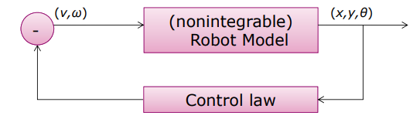
移动机器人运动学
3.12.2 轮子运动约束
Kinematics of Mobile Robots
移动机器人微分运动学模型
Notes:
由于移动机器人的非完整约束性，研究其运动学的时候一般使用速度方程来代替位姿方程。然而，当移动机器人从一个位置移动到另一个目标位置时，它总是会由于系统控制的不完整性导致产生一些误差，并不能直接通过速度积分来得到实际准确的位姿。因此，移动机器人需要一定的控制律(control law)才能以最小的误差将机器人运动到目标位置。如图3.52所示，这个微分运动学模型（$v$代表线速度，$ω$代表角速度），并不能直接通过积分来得到准确的位姿控制，通常需要采用某种反馈控制机制。

Slide 12
移动机器人运动学
3.12.1 轮式移动机器人运动学基础模型
Kinematics of Mobile Robots
Notes:
如图3.51所示，移动机器人的运动学涉及机器人与环境之间的感知与认知更多一些，运动控制与定位、制图、导航（路径规划，包括全局路径规划，局部路径规划，轨迹生成）等内容密切相关。其中移动机器人定位、制图、导航已发展成为一个专门的领域，被称为同时定位与制图（SLAM：Simultaneous Localization And Mapping），这部分的内容需要开设另外的课程进行讲解。

Slide 13
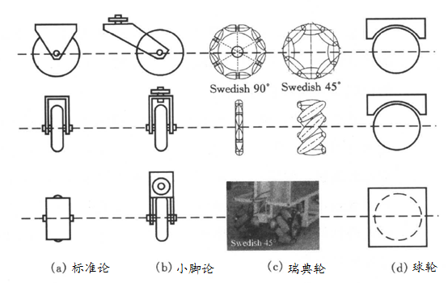
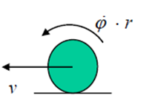
移动机器人运动学
3.12.2 轮子运动约束
Kinematics of Mobile Robots
v_{c} = 0 at contact point
■Movement on a horizontal plane
■ Point contact of the wheels
■ Wheel is not deformable
■ Pure rolling
■ No slipping, skidding or sliding
■ No friction for rotation around contact point
■ Steering axes orthogonal to the surface
■ Wheels connected by rigid frame (chassis)
分析不同轮子的滑动约束和滚动约束
Notes:
轮子是移动机器人和人造交通工具中最流行的运动机构，它可达到很高的效率。如图3.53所示，目前在移动机器人中，常用的轮子有四种基本类型：（a)标准轮，具有2个自由度轮轴（电动的）和接触点转动；（b)小脚轮，具有2个自由度，围绕偏移的操纵结合点旋转；（c)瑞典轮，3个自由度，围绕轮轴（电动的）、辊子和接触点旋转；(d)球形轮，技术上实现较困难。

Slide 14
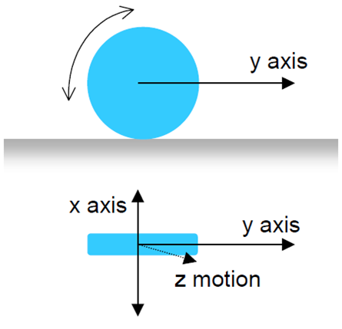
移动机器人运动学
3.12.2 轮子运动约束
Kinematics of Mobile Robots
轮式移动机器人
Wheeled Mobile Robots
WMR运动学模型需要考虑：
Wheel parameters:
如果轮子可以绕其轴线（x轴）自由旋转，机器人就会在一个方向（y轴）上表现出优先的滚动运动和一定量的横向滑动。
但对于低速来说，滚动才是理想车轮模型的合理表现。
r = wheel radius
ν = wheel linear velocity
ω = wheel angular velocity
一般情况下，假设轮子的平面总是保持垂直，始终与地面之间只有一个单独的接触点，且在该点无滑动。在此假设条件下，分析轮子的滑动约束和滚动约束，即运动发生在适当方向上时，轮子必须滚动；在轮子的垂直平面正交方向上，必须无滑动。
理想轮(Idealized rolling wheel) The Ideal Rolling Wheel component models a wheel without friction or inertia.
Notes:
首先，来分析理想轮。理想滚动轮表示为不考虑摩擦或惯性的车轮模型。
What will be considered in the kinematics models of WMR：
If the wheel is free to rotate about its axis (x axis), the robot exhibits preferential rolling motion in one direction (y axis) and a certain amount of lateral slip.
For low velocities, rolling is a reasonable wheel model.
在上一节分析的两轮差动驱动移动机器人的速度模型中，首先计算单个轮子的约束，然后把它们联合起来计算整个机器人的运动，因此需要讨论不同类型轮子的约束。一般情况下，假设轮子的平面总是保持垂直，始终与地面之间只有一个单独的接触点，且在该点无滑动。在此假设条件下，分析轮子的滑动约束和滚动约束，即运动发生在适当方向上时，轮子必须滚动；在轮子的垂直平面正交方向上，必须无滑动。

Slide 15
移动机器人运动学
3.12.2 轮子运动约束
Kinematics of Mobile Robots
Wheel Kinematic Constraints: Fixed Standard Wheel
固定标准轮
轮子的中心点A在机器人局部参考坐标系下的位置可用极坐标表示为长度PA=l 和角度α，轮子平面相对于PA的方向用固定角β表示。
半径为r的轮子在轮子平面内可自由转动，转动的角度用 ϕ(t)表示

Slide 16
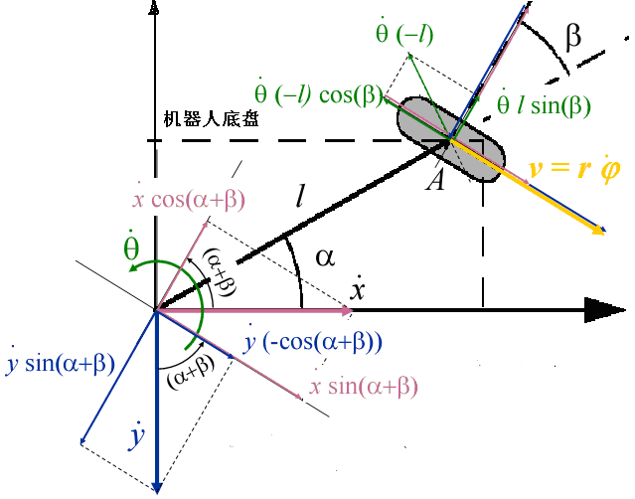




移动机器人运动学
3.12.2 轮子运动约束
Kinematics of Mobile Robots
Wheel Kinematic Constraints: Fixed Standard Wheel
Relation between wheel speed and robot speed:
–Rolling without slipping:
Linear constraint equation:
$$\left[\begin{matrix}\sin\left(α+β\right) & −\cos\left(α+β\right) & \left(−l\right)cosβ\end{matrix}\right]R\left(θ\right)\dot{ξ_{I}}−r\dot{φ}=0$$
$$\left[\begin{matrix}\cos\left(α+β\right) & \sin\left(α+β\right) & lsinβ\end{matrix}\right]R\left(θ\right)\dot{ξ_{I}}=0$$
Notes:
如果轮子只存在纯滚动，根据几何关系，考虑轮的转速对于机器人整体的速度贡献，那么其滚动约束方程为：
$$\left[\begin{matrix}\sin\left(α+β\right) & −\cos\left(α+β\right) & \left(−l\right)cosβ\end{matrix}\right]R\left(θ\right)\dot{ξ_{I}}−r\dot{φ}=0$$
如果轮子没有滑动，那么轮子转速对机器人整体相对于轮子平面的正交方向上的分量贡献应为零：
$$\left[\begin{matrix}\cos\left(α+β\right) & \sin\left(α+β\right) & lsinβ\end{matrix}\right]R\left(θ\right)\dot{ξ_{I}}=0$$

Slide 17
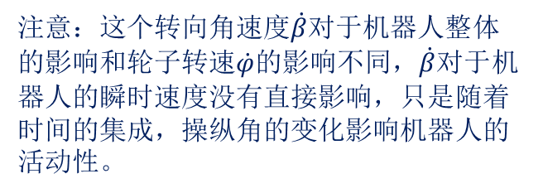
移动机器人运动学
3.12.2 轮子运动约束
Kinematics of Mobile Robots
Wheel Kinematic Constraints: Steered Standard Wheel
可操纵标准轮
$$\left[\begin{matrix}\sin\left(α+β\right) & −\cos\left(α+β\right) & \left(−l\right)cosβ\end{matrix}\right]R\left(θ\right)\dot{ξ_{I}}−r\dot{φ}=0$$
$$\left[\begin{matrix}\cos\left(α+β\right) & \sin\left(α+β\right) & lsinβ\end{matrix}\right]R\left(θ\right)\dot{ξ_{I}}=0$$
注意：这个转向角速度$\dot{β}$对于机器人整体的影响和轮子转速$\dot{φ}$的影响不同，$\dot{β}$对于机器人的瞬时速度没有直接影响，只是随着时间的集成，操纵角的变化影响机器人的活动性。
Notes:
可操纵标准轮与固定标准轮的差别在于前者有一个附加的自由度：通过驱动轮子的中心点以及轮子与地面的接触点，让轮子可以围绕垂直轴转动，改变轮子相对底盘的方向角。
可操纵标准轮的运动约束和固定标准轮的约束分析几乎一样，区别在于，轮子相对于底盘的方向角不再是固定值，而是随时间变化的函数：$β(t)$。滑动约束以及滚动约束如下：
$$\left[\begin{matrix}\sin\left(α+β\right) & −\cos\left(α+β\right) & \left(−l\right)cosβ\end{matrix}\right]R\left(θ\right)\dot{ξ_{I}}−r\dot{φ}=0$$
$$\left[\begin{matrix}\cos\left(α+β\right) & \sin\left(α+β\right) & lsinβ\end{matrix}\right]R\left(θ\right)\dot{ξ_{I}}=0$$
这些约束与固定标准轮的约束是相同的，需要注意的是这个转向角速度$\dot{β}$对于机器人整体的影响和轮子转速$\dot{φ}$的影响不同，$\dot{β}$对于机器人的瞬时速度没有直接影响，只是随着时间的集成，操纵角的变化影响机器人的活动性。

Slide 18
移动机器人运动学
3.12.2 轮子运动约束
Kinematics of Mobile Robots
Wheel Kinematic Constraints: Castor Wheel
小脚轮
$$\left[\begin{matrix}\sin\left(α+β\right) & −\cos\left(α+β\right) & \left(−l\right)cosβ\end{matrix}\right]R\left(θ\right)\dot{ξ_{I}}−r\dot{φ}=0$$
$$\left[\begin{matrix}\cos\left(α+β\right) & \sin\left(α+β\right)d & lsinβ\end{matrix}\right]R\left(θ\right)\dot{ξ_{I}}+d\dot{β}=0$$
小脚轮的运动约束相对来说比较复杂，但实际并没有给底盘附加约束，它可以全向运动。
Notes:
小脚轮能绕垂直轴操纵，但和可操纵标准轮不同，小脚轮绕垂直轴的转动不通过与地面的接触点。如图3.50所示，轮子与地面的接触点不在A点，而在B点，可以抽象为长度为d的刚性杆AB将其连接到点A，从而固定了垂直轴的位置。
假定在所有的时间里，轮子平面与AB一致。与可操纵标准轮相似，小脚轮也有两个参数随时间变化，$φ\left(t\right)$为轮子随时间的转动，$β(t)$为AB随时间的操纵角度和方向。
对于滚动约束来说，在AB与轮子平面一致的运动期间，轴的偏移不起作用：
$$\left[\begin{matrix}\sin\left(α+β\right) & −\cos\left(α+β\right) & \left(−l\right)cosβ\end{matrix}\right]R\left(θ\right)\dot{ξ_{I}}−r\dot{φ}=0$$
而小脚轮的几何特征对于滑动约束有较大影响。由于在A点会有对轮子的横向力发生，所以横向运动约束不为零，垂直轴会产生适当的转动，需要加入，所以滑动变得像一个滚动约束：
$$\left[\begin{matrix}\cos\left(α+β\right) & \sin\left(α+β\right)d & lsinβ\end{matrix}\right]R\left(θ\right)\dot{ξ_{I}}+d\dot{β}=0$$
从这个滑动约束方程中，可以分析得到：在正交于轮子平面的任何运动都必须被一个等效且相反的小脚轮操纵运动所平衡。可操纵标准轮其本身的操纵不会带来底盘的运动，而小脚轮不同，由于地面接触点与垂直旋转轴之间有偏移，其本身的操纵会产生机器人底盘的移动。
从这两个约束方程中，我们可以发现：对于任意的机器人底盘的运动$\dot{ξ_{I}}$来说，总存在某个旋转速度$\dot{φ}$和操作速度$\dot{β}$，使得约束可以被满足。因此，如果只带有小脚轮的机器人，理论上是可按任意的速度在可能的机器人运动空间中运动，也就是说此时，系统是全向的。小脚轮的运动约束相对来说比较复杂，但实际并没有给底盘附加约束。

Slide 19
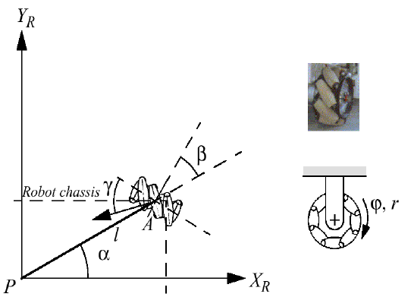
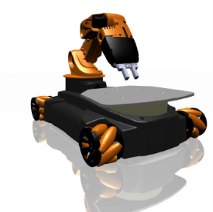


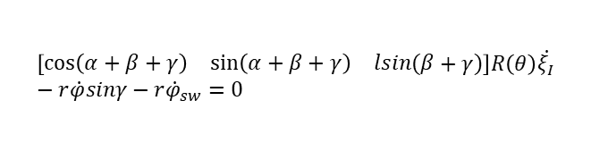
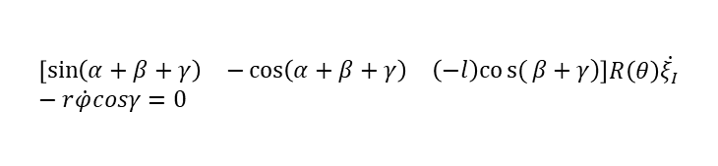


移动机器人运动学
3.12.2 轮子运动约束
Kinematics of Mobile Robots
Wheel Kinematic Constraints: Swedish Wheel
麦克纳姆轮
$$\left[\begin{matrix}\sin\left(α+β+γ\right) & −\cos\left(α+β+γ\right) & \left.\left(−l\right)cos{(}β+γ\right)\end{matrix}\right]R\left(θ\right)\dot{ξ_{I}}−r\dot{φ}cosγ=0$$
$$\left[\left.\begin{matrix}\cos\left(α+β+γ\right) & \sin\left(α+β+γ\right) & lsin(β\end{matrix}+γ\right)\right]R\left(θ\right)\dot{ξ_{I}}−r\dot{φ}sinγ−r{\dot{φ}}_{sw}=0$$
$γ$一般为$45°$
$$γ=0$$
$$γ=π/2$$
Mecanum Wheel
Notes:
$γ$表示为主轮平面与辊子旋转轴之间的夹角。主轮转动时，辊子与地面之间的摩擦力会产生与主轮轴呈$γ$角的反推力，这个斜向推力可以被分为纵向和横向两个分量。因此需要加上这个$γ$，且其滚动约束成立只是在沿这个辊子的转动方向有效，而不是主轮的平面，因此其滚动约束方程为：
$$\left[\begin{matrix}\sin\left(α+β+γ\right) & −\cos\left(α+β+γ\right) & \left(−l\right)cos⁡(β+γ)\end{matrix}\right]R\left(θ\right)\dot{ξ_{I}}−r\dot{φ}cosγ=0$$
而对于辊子的自由转动${\dot{φ}}_{sw}$，还需要加入到滑动约束：
$$\left[\begin{matrix}\cos\left(α+β+γ\right) & \sin\left(α+β+γ\right) & lsin(β\end{matrix}+γ)\right]R\left(θ\right)\dot{ξ_{I}}−r\dot{φ}sinγ−r{\dot{φ}}_{sw}=0$$
麦克拉姆轮的$γ$一般为$45°$，从上面这两个约束中可以看到，该种轮子的行为特征将随$γ$值变化而激烈改变。假如$γ=0$，代表$90°$的麦克拉姆轮。在这种情况下，辊子速度方向和主轮平面一致，滚动约束等同于固定标准轮。然而由于辊子正交于主轮平面，其滑动约束分量为零。我们改变轮子转速$\dot{φ}$，可以产生任何期望的运动向量满足其滚动约束方程，所以这个时候轮子就是全向的。假如$γ=π/2$，辊子旋转轴和主轮轴平行，那么其滑动约束方程等同于固定标准轮，辊子与主轮方向一致，主轮的滚动约束消失，主轮无需旋转，这相当于麦克拉姆轮的退化形式，一般不如考虑。

Slide 20
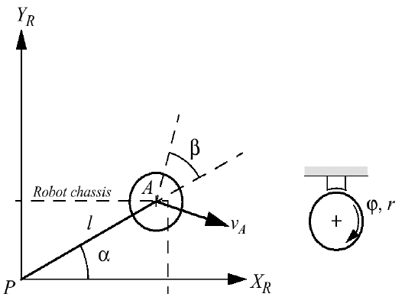
移动机器人运动学
3.12.2 轮子运动约束
Kinematics of Mobile Robots
Wheel Kinematic Constraints: Spherical Wheel
球形轮
$$\left[\begin{matrix}\sin\left(α+β\right) & −\cos\left(α+β\right) & \left(−l\right)cosβ\end{matrix}\right]R\left(θ\right)\dot{ξ_{I}}−r\dot{φ}=0$$
$$\left[\begin{matrix}\cos\left(α+β\right) & \sin\left(α+β\right) & lsinβ\end{matrix}\right]R\left(θ\right)\dot{ξ_{I}}=0$$
注意：球形轮的转动，其旋转轴可以具有任意方向，所以这个𝛽就会是个自由变量，难以控制。
Notes:
所谓球形轮，就是轮子为球或球形，它没有转动主轴，所以不存在合适的滚动约束和滑动约束。我们如果要分析，可以将其滚动约束与滑动约束写成和固定标准轮一样的形式：
$$\left[\begin{matrix}\sin\left(α+β\right) & −\cos\left(α+β\right) & \left(−l\right)cosβ\end{matrix}\right]R\left(θ\right)\dot{ξ_{I}}−r\dot{φ}=0$$
$$\left[\begin{matrix}\cos\left(α+β\right) & \sin\left(α+β\right) & lsinβ\end{matrix}\right]R\left(θ\right)\dot{ξ_{I}}=0$$
只是这里需要注意的是，球形轮的转动，其旋转轴可以具有任意方向，所以这个$β$就会是个自由变量，难以控制。

Slide 21

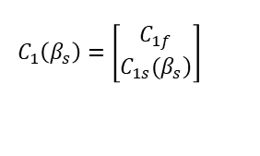


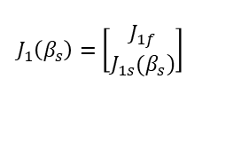
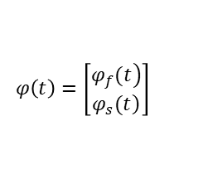
移动机器人运动学
3.12.3 轮式移动机器人运动约束
Kinematics of Mobile Robots
Kinematic Constraints of Wheeled Mobile Robot
Given a robot with M wheels
each wheel imposes zero or more constraints on the robot motion
only fixed and steerable standard wheels impose constraints
What is the maneuverability of a robot considering a combination of different wheels?
Suppose we have a total of N=N_{f} + N_{s} standard wheels
We can develop the equations for the constraints in matrix forms:
$$φ\left(t\right)=\left[\begin{matrix}\left.φ_{f}(t\right) \\ \left.φ_{s}(t\right)\end{matrix}\right]$$
$$J_{1}\left(β_{s}\right)=\left[\begin{matrix}J_{1f} \\ \left.J_{1s}(β_{s}\right)\end{matrix}\right]$$
$$J_{1}\left(β_{s}\right)R\left(θ\right)\dot{ξ_{I}}−J_{2}\dot{φ}=0$$
$$C_{1}\left(β_{s}\right)R\left(θ\right)\dot{ξ_{I}}=0$$
$$C_{1}\left(β_{s}\right)=\left[\begin{matrix}C_{1f} \\ \left.C_{1s}(β_{s}\right)\end{matrix}\right]$$
Notes:
联合所有轮子的滚动约束，将机器人整体的滚动约束方程表达为：
$$J_{1}\left(β_{s}\right)R\left(θ\right)\dot{ξ_{I}}−J_{2}\dot{φ}=0$$
式中$φ$可以用各轮的围绕各自水平轴的转动位置矩阵表示，$φ(t)$随时间变化，由固定标准轮的$φ_{f}(t)$和可操纵标准轮的$φ_{s}(t)$联合表示：
$$φ\left(t\right)=\left[\begin{matrix}φ_{f}(t) \\ φ_{s}(t)\end{matrix}\right]$$
$J_{2}$为一个$N×N$的常数对角矩阵，对角常数为各标准轮的半径$r$。$J_{1}\left(β_{s}\right)$为各轮运动在各自的轮子平面的投影矩阵：
$$J_{1}\left(β_{s}\right)=\left[\begin{matrix}J_{1f} \\ J_{1s}(β_{s})\end{matrix}\right]$$
注意，$J_{1}\left(β_{s}\right)$仅为固定标准轮的$β_{f}$以及可操纵标准轮的$β_{s}$的函数，$β_{f}$为一个常数，而$β_{s}$则是时间$t$的函数。$J_{1f}$为所有固定标准轮的约束矩阵投影，大小为$N_{f}×3$，每行为前面描述过固定标准轮滚动约束方程中的三项：
$$\left[\begin{matrix}\sin\left(α+β\right) & −\cos\left(α+β\right) & \left(−l\right)cosβ\end{matrix}\right]$$
$J_{1s}(β_{s})$ 大小为$N_{s}×3$，每行为可操纵标准轮滚动约束方程中的三项(此时$β$为随时间变化的函数$β(t)$)：
$$\left[\begin{matrix}\sin\left(α+β\right) & −\cos\left(α+β\right) & \left(−l\right)cosβ\end{matrix}\right]$$
该滚动约束方程表明，所有标准轮都必须轮子平面，绕水平轴运动，滚动只能发生在和地面的接触点。
同理，我们将滑动约束方程也统一成一个表达式：
$$C_{1}\left(β_{s}\right)R\left(θ\right)\dot{ξ_{I}}=0$$
其中：
$$C_{1}\left(β_{s}\right)=\left[\begin{matrix}C_{1f} \\ C_{1s}(β_{s})\end{matrix}\right]$$
$C_{1f}$大小为$N_{f}×3$，每行为前面描述过的固定标准轮滑动约束方程中的三项：
$$\left[\begin{matrix}\cos\left(α+β\right) & \sin\left(α+β\right) & lsinβ\end{matrix}\right]$$
$C_{1s}(β_{s})$ 大小为$N_{s}×3$，每行为前面描述过的可操纵标准轮滑动约束方程中的三项(此时$β$为随时间变化的函数$β(t)$)：
$$\left[\begin{matrix}\cos\left(α+β\right) & \sin\left(α+β\right) & lsinβ\end{matrix}\right]$$

Slide 22
移动机器人运动学
3.12.4 移动机器人的机动性
Kinematics of Mobile Robots
Mobile Robot Maneuverability
活动性
可操纵度
机动性
Degree of mobility
Degree of steerability
maneuverability
Notes:
对于移动机器人来说，在设计的时候，我们通常需要考察其机动性。移动机器人的机动性表现为机器人整体的活动性以及相对应的可操纵性的综合，称为移动机器人可操纵的总自由度。移动机器人的活动性定义为通过改变轮子的速度，机器人可直接操纵的自由度；移动机器人的可操纵性则是指通过改变操纵的配置和运动，可间接操纵的自由度。

Slide 23
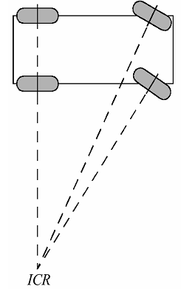
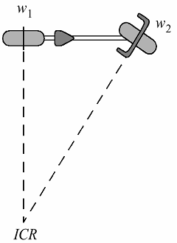
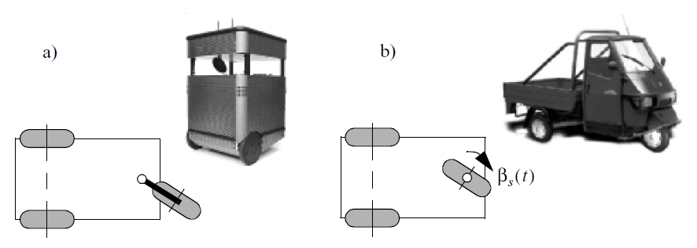

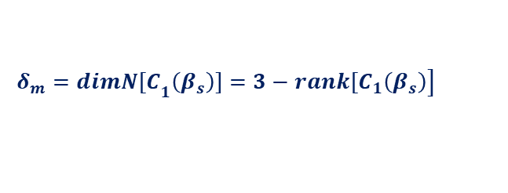
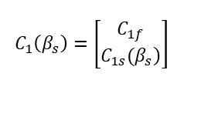

移动机器人运动学
3.12.4 移动机器人的机动性
Kinematics of Mobile Robots
Mobile Robot Maneuverability
$$C_{1}\left(β_{s}\right)=\left[\begin{matrix}C_{1f} \\ \left.C_{1s}(β_{s}\right)\end{matrix}\right]$$
$$C_{1}\left(β_{s}\right)R\left(θ\right)\dot{ξ_{I}}=0$$
$$\left.δ_{m}=dimN{\left[C\right.}_{1}\left(β_{s}\right)]=3−rank[C_{1}\left(β_{s}\right)\right]$$
图3.60
$$0≤rank[C_{1}\left(β_{s}\right)]≤3$$
活动性
Degree of mobility
图3.61
Notes:
活动性指机器人在环境中可以直接运动的能力。对于轮式机器人来说，活动性的约束来自各个轮子的滑动约束。
如上节，滑动约束方程统一表达式为：
$C_{1}\left(β_{s}\right)R\left(θ\right)\dot{ξ_{I}}=0$ （3-139）
其中：
$$C_{1}\left(β_{s}\right)=\left[\begin{matrix}C_{1f} \\ C_{1s}(β_{s})\end{matrix}\right]$$
可以将这个滑动约束等式左边分解为运动向量矩阵$R\left(θ\right)\dot{ξ_{I}}$，以及投影矩阵$C_{1}\left(β_{s}\right)$。为满足这个滑动约束，等式为零，那么运动向量矩阵肯定得属于投影矩阵的零空间N。也就是说，对于任何N中的向量$n$，$C_{1}\left(β_{s}\right)n=0$，机器人的运动始终必须在这个$N$空间中。
如果从几何上进行分析，可以引入瞬时转动中心(ICR: Instantaneous Center of Rotation)的概念，同样也可以证明这个运动学约束。
对于标准论来说，它只能沿垂直于轴线的平面滚动，而不能有滑动。那么，可以通过水平轴，垂直于轮子平面，画一条零运动的直线，在任何时刻，沿这条直线的运动必须为零。如图3.60(a)所示，阿克曼汽车有四个轮子，但只有一个ICR，所有轮子的零运动直线交于单独一点，把ICR放在该点，机器人的运动存在一个单独解。
在图3.60(b)中，自行车有两个轮子，每个轮子都有一个滑动约束，合在一起，这两个零运动线相交点作为ICR，限制了整个机器人的运动。
而图3.61所示的两轮差动驱动机器人，两个轮子水平轴重合，零运动线重合，其中一个轮子就等于没有额外附加运动学约束（和另外一个轮子的约束相同），由此可以看到，虽然自行车和差动驱动机器人有同样数目的非全向轮，但运动学约束数目不一样，自行车有两个，差动驱动机器人只有一个。同样的，阿克曼的四个轮子中，有两个可操纵的标准轮，两个固定标准轮，也只有其中一个固定标准轮和一个操纵标准轮提供约束，另外的两个轮受到ICR的绝对约束，对机器人的运动不提供独立的约束。
由此分析可以得出，移动机器人底盘的运动学是由所有标准轮能引起的独立约束集合的函数。所谓独立，也就是等同于矩阵中秩的概念，矩阵中的秩为独立的行或列的最少数目。那么在滑动约束方程中，投影矩阵$C_{1}\left(β_{s}\right)$的秩即为独立约束的数目。独立约束的数目越多，投影矩阵的秩就越大，机器人的活动性就越受限制。
对于轮式移动机器人来说，其投影矩阵的秩最大为3，也就是$C_{1}\left(β_{s}\right)$为3列满秩，此时，机器人在三个自由度上都不能动，既不能向前运动，也不能转弯。机器人受到完全约束，所以是退化的。
由以上分析，定义移动机器人的活动性$δ_{m}$如下：
$δ_{m}=dimN{[C}_{1}\left(β_{s}\right)]=3−rank[C_{1}\left(β_{s}\right)]$ （3-140）
该表达式代表的含义为，矩阵${[C}_{1}\left(β_{s}\right)]$的零空间$N$的维数可以用来度量机器人底盘的活动自由度，该自由度为如果轮子瞬时操纵运动起来后，机器人底盘可以获得的自由度。一般来说$0≤rank[C_{1}\left(β_{s}\right)]≤3$。

Slide 24
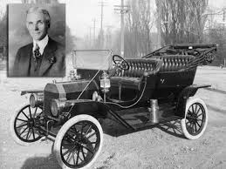


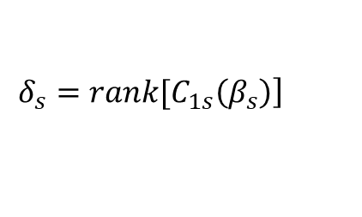

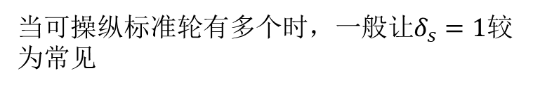

移动机器人运动学
3.12.4 移动机器人的机动性
Kinematics of Mobile Robots
Mobile Robot Maneuverability
$$\left.δ_{s}=rank[C_{1s}\left(β_{s}\right)\right]$$
$$0≤δ_{s}≤2$$
$δ_{s}=0$时，说明没有可操纵标准轮，$N_{s}=0$
当可操纵标准轮有多个时，一般让$δ_{s}=1$较为常见
可操纵度
$rank\left[C_{1f}\right]=1$,$rank\left[C_{1s}\left(β_{s}\right)\right]=1$
Degree of steerability
$δ_{m}=1$，$δ_{s}=1$
Notes:
移动机器人活动性程度，根据所有轮子的速度变化，综合对机器人底盘的可控自由度进行度量，这个速度变化对底盘的姿态影响是直接的。而对轮子的操纵，改变了可操纵标准轮的角度后，机器人底盘姿态也将受到影响，虽然这个影响是间接的。
轮式移动机器人的可操纵度$δ_{s}$，定义为可独立操纵的参数数目：
$δ_{s}=rank[C_{1s}\left(β_{s}\right)]$ （3-141）
在上式中,矩阵$C_{1s}\left(β_{s}\right)$为投影矩阵$C_{1}\left(β_{s}\right)$中有关可操纵标准轮对应的滑动约束行，由于$C_{1}\left(β_{s}\right)$包含$C_{1s}\left(β_{s}\right)$，意味着可操纵标准轮在增加可操纵度的同时，会降低活动性。
$δ_{s}$的范围为：$0≤δ_{s}≤2$，$δ_{s}=0$时，说明没有可操纵标准轮，$N_{s}=0$，但当可操纵标准轮有多个时，一般让$δ_{s}=1$较为常见，例如目前的四轮汽车，标准轮和可操纵标准轮均为两个，但它们都是两两同轴的，也就是$rank\left[C_{1f}\right]=1$,$rank\left[C_{1s}\left(β_{s}\right)\right]=1$，第二个固定标准轮以及第二个操纵标准轮都没有独立的运动学约束。在此情况下，$δ_{m}=1$，$δ_{s}=1$。

Slide 25
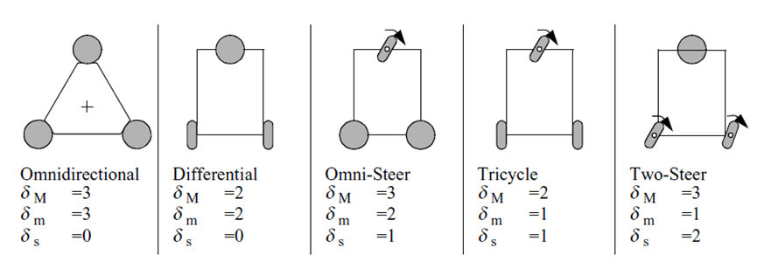

移动机器人运动学
3.12.4 移动机器人的机动性
Kinematics of Mobile Robots
Mobile Robot Maneuverability
$$δ_{M}=δ_{m}+δ_{s}$$
机动性
maneuverability
Notes:
移动机器人底盘的整体自由度，称为机动性$δ_{M}$，它是活动性和可操纵性的综合。
$δ_{M}=δ_{m}+δ_{s}$ （3-142）
图3.62为三轮移动机器人的五种基本轮子的配置及其机动性，可以用脚轮或瑞典轮代替球形轮，而不会影响机动性。有兴趣的读者可以分析更多带有各种数量车轮的配置。
$δ_{M}=2$时，机器人的瞬时转动中心在一条直线上，而$δ_{M}=3$时，机器人的瞬时转动中心可在平面上任意一点。

Slide 26
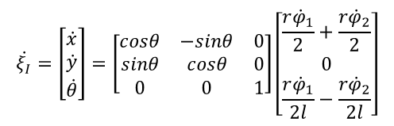




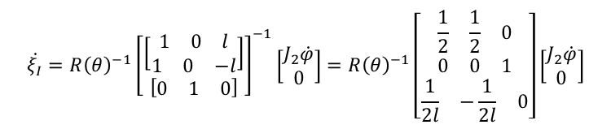






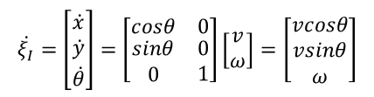
移动机器人运动学
Kinematics of Mobile Robots
3.12.5 带小脚轮的两轮差速驱动机器人运动学实例
$$\dot{ξ_{I}}={R\left(θ\right)}^{−1}{\left[\begin{matrix}\left[\begin{matrix}\begin{matrix}1 & 0 & l\end{matrix} \\ \begin{matrix}1 & 0 & −l\end{matrix}\end{matrix}\right] \\ \left[\begin{matrix}0 & 1 & 0\end{matrix}\right]\end{matrix}\right]}^{−1}\left[\begin{matrix}J_{2}\dot{φ} \\ 0\end{matrix}\right]={R\left(θ\right)}^{−1}\left[\begin{matrix}\begin{matrix}\begin{matrix}\frac{1}{2} & \frac{1}{2} & 0\end{matrix} \\ \begin{matrix}0 & 0 & 1\end{matrix}\end{matrix} \\ \begin{matrix}\frac{1}{2l} & −\frac{1}{2l} & 0\end{matrix}\end{matrix}\right]\left[\begin{matrix}J_{2}\dot{φ} \\ 0\end{matrix}\right]$$
$$\dot{ξ_{I}}=\left[\begin{matrix}\dot{x} \\ \dot{y} \\ \dot{θ}\end{matrix}\right]=\left[\begin{matrix}cosθ & −sinθ & 0 \\ sinθ & cosθ & 0 \\ 0 & 0 & 1\end{matrix}\right]\left[\begin{matrix}\frac{r{\dot{φ}}_{1}}{2}+\frac{r{\dot{φ}}_{2}}{2} \\ 0 \\ \frac{r{\dot{φ}}_{1}}{2l}−\frac{r{\dot{φ}}_{2}}{2l}\end{matrix}\right]$$
$$J_{2}\dot{φ}=\left[\begin{matrix}r{\dot{φ}}_{1} \\ r{\dot{φ}}_{2}\end{matrix}\right]$$
$$\left[\begin{matrix}J_{1}\left(β_{s}\right) \\ C_{1}\left(β_{s}\right)\end{matrix}\right]R\left(θ\right)\dot{ξ_{I}}=\left[\begin{matrix}J_{2}\dot{φ} \\ 0\end{matrix}\right]$$
$$\dot{x}=\left(\frac{r{\dot{φ}}_{1}}{2}+\frac{r{\dot{φ}}_{2}}{2}\right)cosθ$$
$$\dot{y}=\left(\frac{r{\dot{φ}}_{1}}{2}+\frac{r{\dot{φ}}_{2}}{2}\right)sinθ$$
$$\dot{θ}=\frac{r{\dot{φ}}_{1}}{2l}−\frac{r{\dot{φ}}_{2}}{2l}$$
$$\left[\begin{matrix}\left[\begin{matrix}\begin{matrix}1 & 0 & l\end{matrix} \\ \begin{matrix}1 & 0 & −l\end{matrix}\end{matrix}\right] \\ \left[\begin{matrix}0 & 1 & 0\end{matrix}\right]\end{matrix}\right]R\left(θ\right)\dot{ξ_{I}}=\left[\begin{matrix}J_{2}\dot{φ} \\ 0\end{matrix}\right]$$
$${\dot{φ}}_{1}=\frac{\dot{x}}{rcosθ}+\frac{l}{r}\dot{θ}$$
$${\dot{φ}}_{2}=\frac{\dot{x}}{rcosθ}−\frac{l}{r}\dot{θ}$$
正逆运动学速度方程
$$\dot{ξ_{I}}=\left[\begin{matrix}\dot{x} \\ \dot{y} \\ \dot{θ}\end{matrix}\right]=\left[\begin{matrix}\begin{matrix}cosθ \\ \begin{matrix}sinθ \\ 0\end{matrix}\end{matrix} & \begin{matrix}0 \\ \begin{matrix}0 \\ 1\end{matrix}\end{matrix}\end{matrix}\right]\left[\begin{matrix}v \\ ω\end{matrix}\right]=\left[\begin{matrix}vcosθ \\ vsinθ \\ ω\end{matrix}\right]$$
$${\dot{φ}}_{1}=\frac{v+ωl}{r}$$
$${\dot{φ}}_{2}=\frac{v−ωl}{r}$$
Notes:
如图3.63所示为带小脚轮的两轮差速驱动机器人，下面分析其运动模型及约束。
已知：两个轮子半径为$r$，机器人中心点为$M$，两轮距中心点$M$的距离为$l$，左右轮的速度分别为${\dot{φ}}_{1},{\dot{φ}}_{2}$，求其正运动学速度表示模型。
将上一节分析的滚动约束和滑动约束联合起来，写成如下表达式：
$$\left[\begin{matrix}J_{1}\left(β_{s}\right) \\ C_{1}\left(β_{s}\right)\end{matrix}\right]R\left(θ\right)\dot{ξ_{I}}=\left[\begin{matrix}J_{2}\dot{φ} \\ 0\end{matrix}\right]$$
图3.63所示的移动机器人，其小脚轮无动力，可在任何方向自由运动，所以可以将其和地面的接触忽略不计。两个固定标准轮均不可操纵，所以$J_{1}\left(β_{s}\right)$和$C_{1}\left(β_{s}\right)$可以直接用$J_{1f}$和$C_{1f}$代替。假如机器人如图3.63所示，沿$X_{R}$正方向向前运动，右轮$α=−π/2$，$β=π$，左轮$α=π/2$，$β=0$，注意，由于右轮的$β$值，必须保证右轮正转才能沿$X_{R}$正方向向前运动。根据固定标准轮的约束方程分别计算$J_{1f}$和$C_{1f}$，由于两个轮子平行，所以滑动约束只需给出一个独立方程：
$$\left[\begin{matrix}\left[\begin{matrix}\begin{matrix}1 & 0 & l\end{matrix} \\ \begin{matrix}1 & 0 & −l\end{matrix}\end{matrix}\right] \\ \left[\begin{matrix}0 & 1 & 0\end{matrix}\right]\end{matrix}\right]R\left(θ\right)\dot{ξ_{I}}=\left[\begin{matrix}J_{2}\dot{φ} \\ 0\end{matrix}\right]$$
将上式求逆即可得到差动驱动机器人运动学方程：
$$\dot{ξ_{I}}={R\left(θ\right)}^{−1}{\left[\begin{matrix}\left[\begin{matrix}\begin{matrix}1 & 0 & l\end{matrix} \\ \begin{matrix}1 & 0 & −l\end{matrix}\end{matrix}\right] \\ \left[\begin{matrix}0 & 1 & 0\end{matrix}\right]\end{matrix}\right]}^{−1}\left[\begin{matrix}J_{2}\dot{φ} \\ 0\end{matrix}\right]={R\left(θ\right)}^{−1}\left[\begin{matrix}\begin{matrix}\begin{matrix}\frac{1}{2} & \frac{1}{2} & 0\end{matrix} \\ \begin{matrix}0 & 0 & 1\end{matrix}\end{matrix} \\ \begin{matrix}\frac{1}{2l} & −\frac{1}{2l} & 0\end{matrix}\end{matrix}\right]\left[\begin{matrix}J_{2}\dot{φ} \\ 0\end{matrix}\right]$$
如果右轮转速为${\dot{φ}}_{1}$,左轮转速为${\dot{φ}}_{2}$，那么$J_{2}\dot{φ}=\left[\begin{matrix}r{\dot{φ}}_{1} \\ r{\dot{φ}}_{2}\end{matrix}\right]$，因此：
$\dot{ξ_{I}}=\left[\begin{matrix}\dot{x} \\ \dot{y} \\ \dot{θ}\end{matrix}\right]=\left[\begin{matrix}cosθ & −sinθ & 0 \\ sinθ & cosθ & 0 \\ 0 & 0 & 1\end{matrix}\right]\left[\begin{matrix}\frac{r{\dot{φ}}_{1}}{2}+\frac{r{\dot{φ}}_{2}}{2} \\ 0 \\ \frac{r{\dot{φ}}_{1}}{2l}−\frac{r{\dot{φ}}_{2}}{2l}\end{matrix}\right]$ （3-143）
$$\dot{x}=\left(\frac{r{\dot{φ}}_{1}}{2}+\frac{r{\dot{φ}}_{2}}{2}\right)cosθ$$
$$\dot{y}=\left(\frac{r{\dot{φ}}_{1}}{2}+\frac{r{\dot{φ}}_{2}}{2}\right)sinθ$$
$$\dot{θ}=\frac{r{\dot{φ}}_{1}}{2l}−\frac{r{\dot{φ}}_{2}}{2l}$$
上面公式给出了两轮差速驱动机器人的正运动学速度表示模型，由分轮的转速得到整体的速度分量。如果给出机器人整体的速度，也可以根据上面的公式求解出左右轮的速度：
$${\dot{φ}}_{1}=\frac{\dot{x}}{rcosθ}+\frac{l}{r}\dot{θ}$$
$${\dot{φ}}_{2}=\frac{\dot{x}}{rcosθ}−\frac{l}{r}\dot{θ}$$
当然，如果将机器人看成是一个独轮车的话，也可以用机器人底盘的线速度$v$和角速度$ω$来表示。
由于线速度、角速度与$\dot{ξ_{I}}$之间的关系为:
$$\dot{ξ_{I}}=\left[\begin{matrix}\dot{x} \\ \dot{y} \\ \dot{θ}\end{matrix}\right]=\left[\begin{matrix}\begin{matrix}cosθ \\ \begin{matrix}sinθ \\ 0\end{matrix}\end{matrix} & \begin{matrix}0 \\ \begin{matrix}0 \\ 1\end{matrix}\end{matrix}\end{matrix}\right]\left[\begin{matrix}v \\ ω\end{matrix}\right]=\left[\begin{matrix}vcosθ \\ vsinθ \\ ω\end{matrix}\right]$$
那么：
$${\dot{φ}}_{1}=\frac{v+ωl}{r}$$
$${\dot{φ}}_{2}=\frac{v−ωl}{r}$$

Slide 27
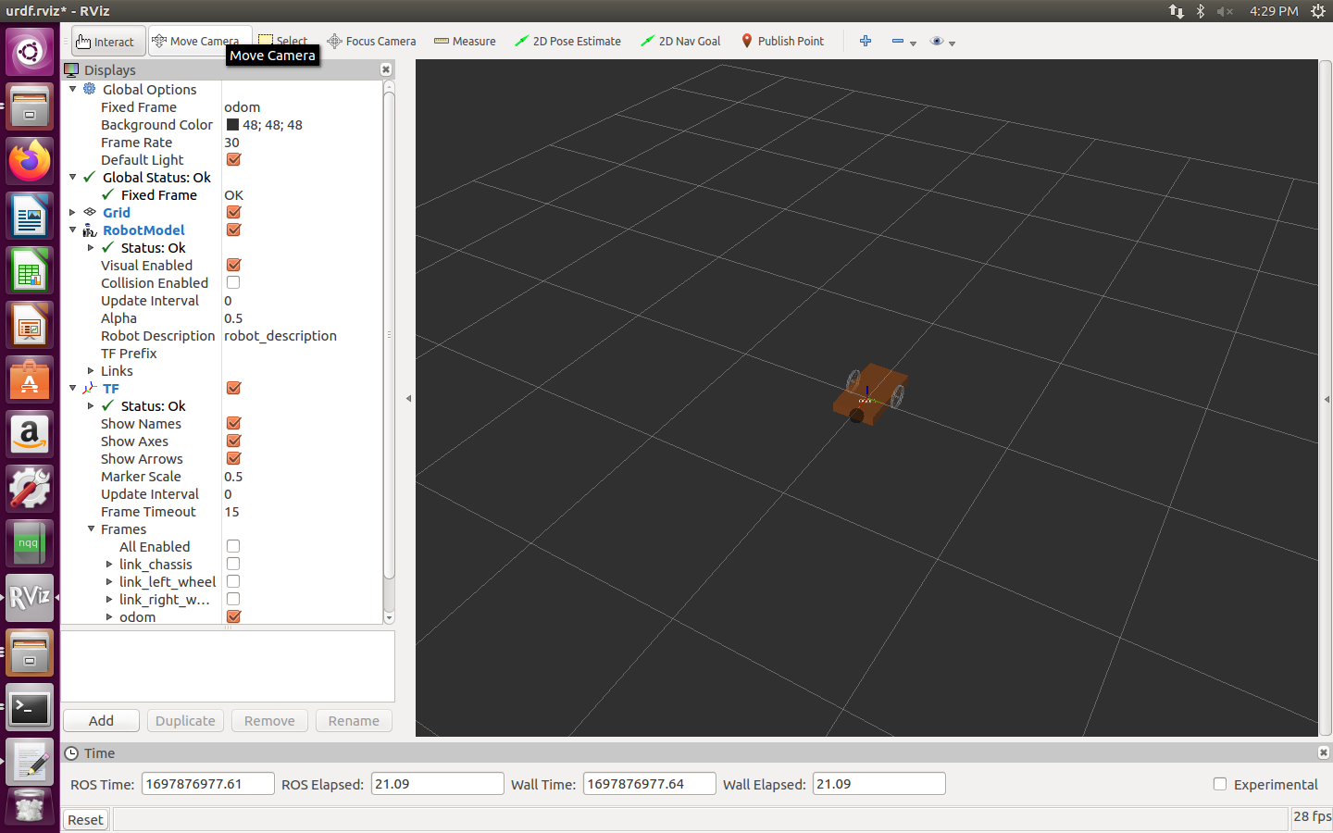
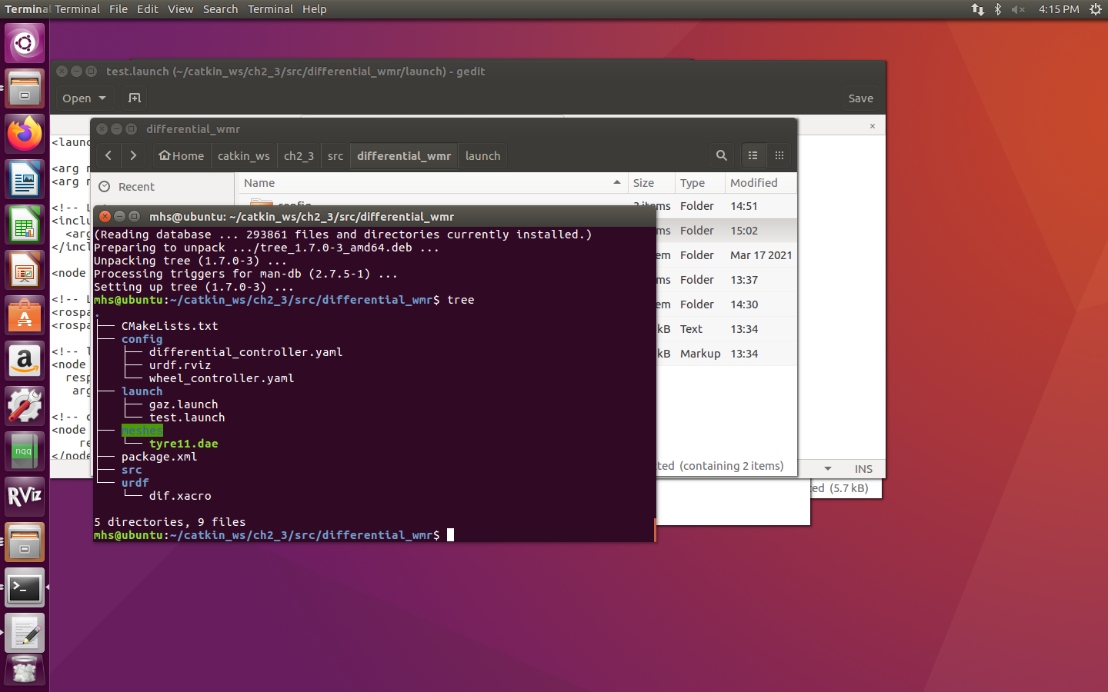
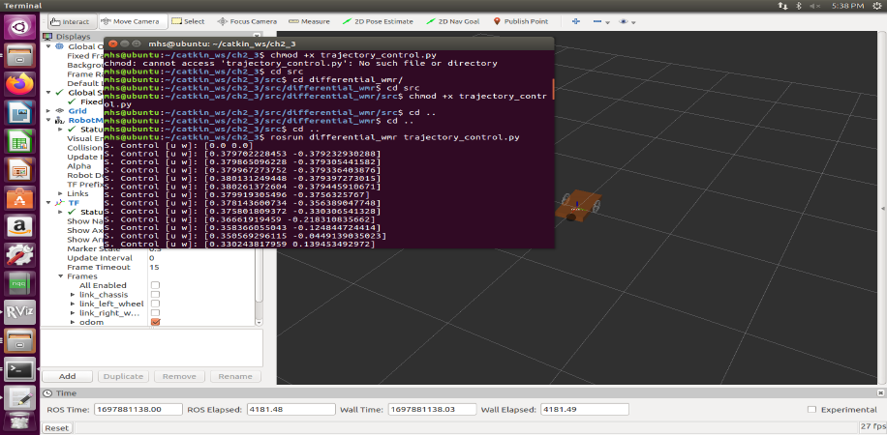
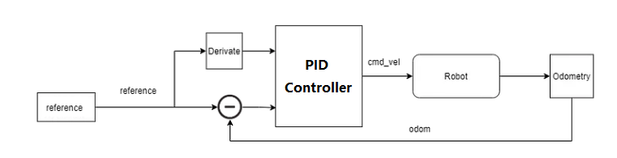
移动机器人运动学
Kinematics of Mobile Robots
3.12.5 带小脚轮的两轮差速驱动机器人运动学实例
https://github.com/mhuasong/Basics-of-Robotics-Theory-and-Technology/tree/main/ch3/differential_wmr

Slide 28
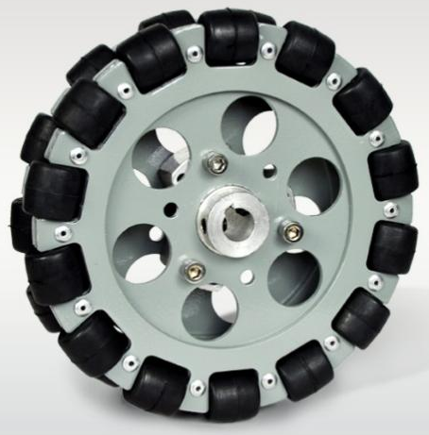

移动机器人运动学
Kinematics of Mobile Robots
3.12.6 全向轮式移动机器人运动学分析实例
全向轮
麦克纳姆轮
Notes:
如图3.64所示，俗称的全向轮是通过在典型的车轮外圆增加一组滚轮而构成的一种特殊轮子。这些滚轮围绕各自处于主轮平面的轴线（与主轮外圆周相切）自由旋转，并且当主轮向前或向后滚动时，这些滚轮允许轮子整体侧向滑动。麦克拉姆轮和俗称的全向轮不同之处在于主轮外圆的小滚轮，其旋转轴并不在车轮平面上，其辊子与主轮轴心成一定角度排列，与地面接触。从构型上来说全向轮实际上麦克拉姆轮的一种特殊形式。

Slide 29


移动机器人运动学
Kinematics of Mobile Robots
3.12.6 全向轮式移动机器人运动学分析实例
Mobile Robot Kinematics: Non-Holonomic Systems
■Non-holonomic systems
■ differential equations are not integrable to the final position.
■ the measure of the traveled distance of each wheel is not sufficient to calculate the final position of the robot. One has also to know how this movement was executed as a function of time.
轮式移动机器人分成两大类：全向移动机器人(Omnidirectional Mobile Robot)和非完整类型移动机器人(Nonholonomic Mobile Robot)
Notes:
在机器人学中，描述移动机器人的路径空间的时候，定义了一个“完整机器人”这样的一个概念。所谓“完整机器人”，指的是没有非完整运动学约束的机器人，反之，一个非完整机器人具有一个或多个非完整运动学约束。
完整的运动学约束可以被表示为只是位置变量的显函数。例如，只有一个固定标准轮的移动机器人，运动学约束可以只用$α_{1}、β_{1}、l_{1}、r_{1}、φ_{1}、x、y、θ$完整表达，这种约束不能用这些变量的微分，诸如$\dot{φ}$或$\dot{ξ}$。而非完整运动学约束需要微分关系，例如位置变量的微分，而且不能只根据位置变量积分就可以提供约束，也就是说非完整系统通常是非可积的。
完整约束和非完整约束的区别在于：当系统受完整约束时，机器人只能在其位形空间的某一光滑流形上运动，可达空间为位形空间的一个子集，并且当系统受到$K$个完整约束时，机器人被限制在$(n−k)$维流形上，可通过适当的坐标变换，采用$(n−k)$个广义坐标完全描述。如果机器人受非完整约束时，由于其不可积性，无法约束其运动位形，而只能将其瞬时速度限制在$(n−k)$维子空间中，即非完整约束使系统的运动自由度减少，但描述系统的独立广义坐标的自由度并未减少。
本章在3.12.1节介绍了轮式移动机器人的运动学基础模型，该模型并未考虑轮子的类型以及约束。移动机器人运动学涉及完整的运动学约束和非完整的运动学约束，完整的运动学约束可以被表示为只是位形变量的显函数:$Ƒ\left(q,t\right)=0$,其中$q$为位形变量，$t$为时间。而非完整约束往往需要微分关系，例如位置变量的微分（速度）来进行表达。据此，可以将轮式移动机器人分成两大类：全向移动机器人(Omnidirectional Mobile Robot)和非完整类型移动机器人(Nonholonomic Mobile Robot)。非完整类型移动机器人采用传统车轮，车轮一般只能前后滚动但不会侧滑。而全向移动机器人通常采用全向轮(omniwheel)或麦克拉姆轮(Mecanum wheel)，它们都允许侧向滑动，导致机器人的底盘不存在速度约束。

Slide 30





移动机器人运动学
Kinematics of Mobile Robots
3.12.6 全向轮式移动机器人运动学分析实例
麦克纳姆轮的速度分解
$$V=\left[\begin{matrix}v_{x} \\ v_{y}\end{matrix}\right]=v_{d}\left[\begin{matrix}1 \\ 0\end{matrix}\right]+v_{s}\left[\begin{matrix}−sinγ \\ cosγ\end{matrix}\right]$$
$$v_{d}=v_{x}+v_{y}tanγ$$
$$u=\frac{v_{d}}{r}=\frac{1}{r}\left(v_{x}+v_{y}tanγ\right)$$
$$v_{s}={v_{y}}/cosγ$$
Notes:
在前面已经讨论过麦克纳姆轮的运动约束，$γ$表示为主轮平面与辊子旋转轴之间的夹角。对于全向轮，$γ=0$；对于麦克纳姆轮，通常$γ=±45°$。
如图3.65，针对主轮中心坐标系$\left\{{\hat{X}}_{w}−{\hat{Y}}_{w}\right\}$，轮子中心线速度可表示为：
$V=\left[\begin{matrix}v_{x} \\ v_{y}\end{matrix}\right]=v_{d}\left[\begin{matrix}1 \\ 0\end{matrix}\right]+v_{s}\left[\begin{matrix}−sinγ \\ cosγ\end{matrix}\right]$ (3-144)
式中，$v_{d}$表示驱动速度，$v_{s}$表示滑动速度。
由式（3-144）可得：
$$v_{d}=v_{x}+v_{y}tanγ$$
$$v_{s}=v_{y}/cosγ$$
如果轮子的半径为r，那么轮子的驱动角速度可表示为：
$u=\frac{v_{d}}{r}=\frac{1}{r}\left(v_{x}+v_{y}tanγ\right)$ (3-145)

Slide 31





移动机器人运动学
Kinematics of Mobile Robots
3.12.6 全向轮式移动机器人运动学分析实例
全向轮式移动机器人的两种典型结构
全局坐标系$\left\{s\right\}$下的底盘速度推导出轮子的驱动角速度$u_{i}$
$$u_{i}={\left[\begin{matrix}\frac{1}{r_{i}} & \frac{tanγ_{i}}{r_{i}}\end{matrix}\right]\left[\begin{matrix}cosβ_{i} & sinβ_{i} \\ −sinβ_{i} & cosβ_{i}\end{matrix}\right]\left[\begin{matrix}−y_{i} & 1 & 0 \\ x_{i} & 0 & 1\end{matrix}\right]\left[\begin{matrix}1 & 0 & 0 \\ 0 & cos∅ & sin∅ \\ 0 & −sin∅ & cos∅\end{matrix}\right]\left[\begin{matrix}\dot{∅} & \dot{y} & \dot{x}\end{matrix}\right]}^{T}$$
全向移动机器人轮子驱动速度向量$U∈ℝ^{m}$与底盘速度之间的联合表达式
$$U=H\left(∅\right)\dot{q}=\left[\begin{matrix}\begin{matrix}h_{1}\left(∅\right) \\ h_{2}\left(∅\right)\end{matrix} \\ ⋮ \\ h_{m}\left(∅\right)\end{matrix}\right]{\left[\begin{matrix}\dot{∅} & \dot{y} & \dot{x}\end{matrix}\right]}^{T}$$
$$U=H\left(0\right)Ѵ_{b}=\left[\begin{matrix}\begin{matrix}h_{1}\left(0\right) \\ h_{2}\left(0\right)\end{matrix} \\ ⋮ \\ h_{m}\left(0\right)\end{matrix}\right]\left[\begin{matrix}ω_{bz} \\ v_{bx} \\ v_{by}\end{matrix}\right]$$
单轮速度与底盘坐标系以及全局坐标系的转换关系
Notes:
图3.66所示为由全向轮或麦克纳姆轮组成的轮式移动机器人的两种典型结构。在轮式移动机器人运动学基础模型中讨论过，无论是哪种结构，轮式移动机器人的底盘速度$\dot{q}=\left(\dot{∅}, \dot{x},\dot{y}\right)$由组成机器人的所有轮子i的驱动角速度$u_{i}$合成。参考图3.67，建立两个坐标系，全局坐标系$\left\{s\right\}$以及底盘坐标系$\left\{b\right\}$。那么在坐标系$\left\{b\right\}$中的机器人位形可以表达为：$q=\left(∅, x,y\right)$，单个轮子在底盘坐标系$\left\{b\right\}$中位形可表示为：$q_{i}=\left(∅_{i},x_{i},y_{i}\right)$。轮子i的半径为$r_{i}$，其滑动方向由$γ_{i}$给出。
根据图3.67，可以得到全局坐标系$\left\{s\right\}$下的底盘速度到底盘坐标系$\left\{b\right\}$的转换矩阵为：
$$\left[\begin{matrix}1 & 0 & 0 \\ 0 & cos∅ & sin∅ \\ 0 & −sin∅ & cos∅\end{matrix}\right]$$
进一步将其转换为底盘坐标系$\left\{b\right\}$下的线速度，转换矩阵为：
$$\left[\begin{matrix}−y_{i} & 1 & 0 \\ x_{i} & 0 & 1\end{matrix}\right]$$
再进一步，可将该线速度转换到轮子坐标系$\left\{{\hat{X}}_{w}−{\hat{Y}}_{w}\right\}$中，转换矩阵为：
$$\left[\begin{matrix}cosβ_{i} & sinβ_{i} \\ −sinβ_{i} & cosβ_{i}\end{matrix}\right]$$
最后由式（3-145）可以求出轮子的驱动角速度，转换矩阵为：
$$\left[\begin{matrix}\frac{1}{r_{i}} & \frac{tanγ_{i}}{r_{i}}\end{matrix}\right]$$
经过以上系列转换后，即可由全局坐标系$\left\{s\right\}$下的底盘速度推导出轮子的驱动角速度$u_{i}$：
$u_{i}={\left[\begin{matrix}\frac{1}{r_{i}} & \frac{tanγ_{i}}{r_{i}}\end{matrix}\right]\left[\begin{matrix}cosβ_{i} & sinβ_{i} \\ −sinβ_{i} & cosβ_{i}\end{matrix}\right]\left[\begin{matrix}−y_{i} & 1 & 0 \\ x_{i} & 0 & 1\end{matrix}\right]\left[\begin{matrix}1 & 0 & 0 \\ 0 & cos∅ & sin∅ \\ 0 & −sin∅ & cos∅\end{matrix}\right]\left[\begin{matrix}\dot{∅} & \dot{y} & \dot{x}\end{matrix}\right]}^{T}$ (3-146)
将式(3-146)表示为一个行向量右乘一个列向量$\dot{q}={\left[\begin{matrix}\dot{∅} & \dot{y} & \dot{x}\end{matrix}\right]}^{T}$的形式：
$u_{i}=h_{i}(∅)\dot{q}$ (3-147)
其中：
$h_{i}\left(∅\right)=\frac{1}{r_{i}cosγ_{i}}{\left[\begin{matrix}x_{i}\sin\left(β_{i}+γ_{i}\right)−y_{i}\cos\left(β_{i}+γ_{i}\right) \\ \cos\left(β_{i}+γ_{i}+∅\right) \\ \sin\left(β_{i}+γ_{i}+∅\right)\end{matrix}\right]}^{T}$ (3-148)
对于全向移动机器人，其车轮数$m≥3$，按照式（3-146）有$m$个$h_{i}(∅)$可以将底盘速度$\dot{q}$映射到每个轮子的驱动角速度，由此可以得到一个全向移动机器人轮子驱动速度向量$U∈ℝ^{m}$与底盘速度之间的联合表达式：
$U=H\left(∅\right)\dot{q}=\left[\begin{matrix}\begin{matrix}h_{1}\left(∅\right) \\ h_{2}\left(∅\right)\end{matrix} \\ ⋮ \\ h_{m}\left(∅\right)\end{matrix}\right]{\left[\begin{matrix}\dot{∅} & \dot{y} & \dot{x}\end{matrix}\right]}^{T}$ (3-149)
对于式（3-149），也可以采用刚体运动旋量$Ѵ_{b}=\left[\begin{matrix}ω_{b} \\ v_{b}\end{matrix}\right]$来表达：
$U=H\left(0\right)Ѵ_{b}=\left[\begin{matrix}\begin{matrix}h_{1}\left(0\right) \\ h_{2}\left(0\right)\end{matrix} \\ ⋮ \\ h_{m}\left(0\right)\end{matrix}\right]\left[\begin{matrix}ω_{bz} \\ v_{bx} \\ v_{by}\end{matrix}\right]$ (3-150)

Slide 32



移动机器人运动学
Kinematics of Mobile Robots
3.12.6 全向轮式移动机器人运动学分析实例
两种典型全向移动机器人的运动学模型，所有轮子的半径为r
$$U=\left[\begin{matrix}u_{1} \\ u_{2} \\ u_{3}\end{matrix}\right]=H\left(0\right)Ѵ_{b}=\frac{1}{r}\left[\begin{matrix}−d & 1 & 0 \\ −d & −1/2 & \left.−sin{(}π/3\right) \\ −d & −1/2 & \left.sin{(}π/3\right)\end{matrix}\right]\left[\begin{matrix}ω_{bz} \\ v_{bx} \\ v_{by}\end{matrix}\right]$$
$$U=\left[\begin{matrix}u_{1} \\ u_{2} \\ \begin{matrix}u_{3} \\ u_{4}\end{matrix}\end{matrix}\right]=H\left(0\right)Ѵ_{b}=\frac{1}{r}\left[\begin{matrix}−l−w & 1 & −1 \\ l+w & 1 & 1 \\ \begin{matrix}l+w \\ −l−w\end{matrix} & \begin{matrix}1 \\ 1\end{matrix} & \begin{matrix}−1 \\ 1\end{matrix}\end{matrix}\right]\left[\begin{matrix}ω_{bz} \\ v_{bx} \\ v_{by}\end{matrix}\right]$$
Notes:
依据式(3-148)以及(3-150)，图3.68中的三轮全向移动机器人的运动学模型可写成：
$U=\left[\begin{matrix}u_{1} \\ u_{2} \\ u_{3}\end{matrix}\right]=H\left(0\right)Ѵ_{b}=\frac{1}{r}\left[\begin{matrix}−d & 1 & 0 \\ −d & −1/2 & −sin⁡(π/3) \\ −d & −1/2 & sin⁡(π/3)\end{matrix}\right]\left[\begin{matrix}ω_{bz} \\ v_{bx} \\ v_{by}\end{matrix}\right]$ (3-151)
图3.67中的四轮全向移动机器人的运动学模型可写成：
$U=\left[\begin{matrix}u_{1} \\ u_{2} \\ \begin{matrix}u_{3} \\ u_{4}\end{matrix}\end{matrix}\right]=H\left(0\right)Ѵ_{b}=\frac{1}{r}\left[\begin{matrix}−l−w & 1 & −1 \\ l+w & 1 & 1 \\ \begin{matrix}l+w \\ −l−w\end{matrix} & \begin{matrix}1 \\ 1\end{matrix} & \begin{matrix}−1 \\ 1\end{matrix}\end{matrix}\right]\left[\begin{matrix}ω_{bz} \\ v_{bx} \\ v_{by}\end{matrix}\right]$ (3-152)
对于图3.68中的麦克纳姆四轮机器人来说，如果机器人要往$+{\hat{X}}_{b}$方向移动，那么所有的轮子都需要以相同的速度向前运动；如果要往$+{\hat{Y}}_{b}$方向移动，轮1和3向后运动，轮2和4以相同速度向前驱动；为了沿逆时针方向旋转，轮1和4向后驱动，轮2和3以相同速度向前驱动。一般情况下，可以据此推出机器人底盘沿前后左右以及对角线八个方向的运动学驱动模型，简化对于此类全向移动机器人的方向控制。

Slide 33



移动机器人运动学
Kinematics of Mobile Robots
3.12.6 全向轮式移动机器人运动学分析实例
https://github.com/mhuasong/Basics-of-Robotics-Theory-and-Technology/tree/main/ch3/omni_robot

Slide 34




移动机器人运动学
Kinematics of Mobile Robots
3.12.6 全向轮式移动机器人运动学分析实例
https://github.com/mhuasong/Basics-of-Robotics-Theory-and-Technology/tree/main/ch3/mecanum_robot

Slide 35
移动机器人运动学
扩展讨论
Kinematics of Mobile Robots
移动机器人路径与轨迹
运动规划：在移动机器人学中，我们不仅关心机器人到达目标位形的能力，还关心它如何到达，这被归入运动规划方面的研究范畴。
运动规划一般分解为路径规划和轨迹规划两个问题
路径规划表示为针对机器人以恒定的前向速度从初始位形运动到目标位形的路径求解，不要求在时间上对运动进行约束。路径规划按其策略地图的适应范围，又分为全局路径规划和局部路径规划
得到规划路径后，需要我们根据实际的机器人运动学模型和约束，设计适当的路径跟随控制算法，将可行路径转化为可行轨迹，使机器人能鲁棒地跟随期望路径
轨迹规划表示为针对机器人以某种前向速度（包括加速度）从初始位形运动到目标位形的路径求解，并且加入了时间约束
得到规划轨迹后，需要我们根据实际的机器人运动学模型和约束，设计适当的轨迹跟踪控制算法，基于 速度控制、位置控制以及航向角控制等方式，控制机器人实现期望的运动
路径不包含时间轴，而轨迹则包含时间轴
完整移动机器人可以跟踪期望路径
非完整移动机器人，仅有满足瞬间非完整性约束的运动才是可行的
–非完整约束（如滑动约束）可大大改善运动的稳定性
see in chapter 5
Notes:
在第5章讨论运动规划

Slide 36
移动机器人运动学
扩展讨论
Kinematics of Mobile Robots
运动控制
Motion Control
三个基本的运动控制问题，即点镇定、路径跟随、轨迹跟踪
Open-Looped Control, Closed-Looped Control
Position Control, Path following, Trajectory tracking
see in chapter 6
Notes:
移动机器人通常是非完整的，且为多入多出（MIMO）系统，其运动控制比较困难。移动机器人的运动控制，可以分为开环控制与反馈控制两种类型，通过控制其某种输入，使机器人能精确、快速、平稳地从初始位形到达期望位形，如果地图中存在障碍物，还要求机器人在运动的过程中不发生碰撞。
这其中，在移动机器人学的发展过程中，形成了三个基本的运动控制问题，即点镇定、路径跟随、轨迹跟踪。
所谓点镇定，也称为位姿镇定、姿态跟踪或设定点调节，简称镇定控制。也就是说我们需要为非完整移动机器人设计一个输入控制策略即控制律(control law)，使机器人能够到达任意给定的点，并在目标点保持稳定。
同样的，移动机器人的路径跟随、轨迹跟踪控制，也是为机器人设计某种输入控制策略-控制律。路径跟随控制，参考控制输入一般用$u=[v ω]^{T}$表示，一般选取两个输入量中的前进量$v$为任意的常量或时变量，而另一个输入量作为控制量。因此路径跟随控制问题可以转换为关于路径跟随误差的一个标量函数的零点稳定问题，控制的目标是使机器人运动与给定路径之间的距离为零。轨迹跟踪控制与路径跟随控制的最大区别在于： 控制轨迹与时间相关，这条几何曲线$f(x\left(t\right), y\left(t\right), θ\left(t\right))$，其自变量为时间$t$的函数，曲线方程为$t$的隐函数，此时，参考控制输入为$u(t)=[v(t) ω(t)]^{T}$，机器人必须跟踪满足特定时间规律的笛卡尔轨迹。
移动机器人的控制问题将在第6章专门的机器人控制章节进行详细的描述。

Slide 37











移动机器人运动学
所谓点镇定，也称为位姿镇定、姿态跟踪或设定点调节，简称镇定控制。也就是说我们需要为非完整移动机器人设计一个输入控制策略即控制律(control law)，使机器人能够到达任意给定的点，并在目标点保持稳定。
扩展讨论
Kinematics of Mobile Robots
轮式移动机器人运动学实例分析(仿真)
为了达到点镇定，我们可以设计一个简单的线性控制律：
$$v=k_{ρ}ρ$$
$$ω=k_{α}α+k_{β}β$$
控制机器人在位姿$\left(ρ,α,β\right)=(0,0,0)$时达到稳定
$$\left[\begin{matrix}\dot{ρ} \\ \dot{α} \\ \dot{β}\end{matrix}\right]=\left[\begin{matrix}−K_{ρ}cosα \\ K_{ρ}sinα−K_{α}α−K_{β}β \\ −K_{ρ}sinα\end{matrix}\right]$$
闭环控制方程为：
$$K_{ρ}>0,K_{β}<0,K_{α}−K_{ρ}>0$$
$$ρ=\sqrt{∆_{x}^{2}+∆_{y}^{2}}$$
$$α=arctan\left(\frac{∆_{x}}{∆_{y}}\right)−θ$$
$$β=−θ−α$$
$$\left[\begin{matrix}\dot{ρ} \\ \dot{α} \\ \dot{β}\end{matrix}\right]=\left[\begin{matrix}−cosα & 0 \\ \begin{matrix}\frac{sinα}{ρ} \\ −\frac{sinα}{ρ}\end{matrix} & \begin{matrix}−1 \\ 0\end{matrix}\end{matrix}\right]\left[\begin{matrix}v \\ ω\end{matrix}\right] α∈\left(−\frac{π}{2}, \frac{π}{2}\right)$$
see in chapter 6

Slide 38

移动机器人运动学
Kinematics of Mobile Robots
扩展讨论
KDL(Kinematics and Dynamics Library)
Trac-IK
SQP（顺序二次规划：Sequential Quadratic Programming）
复合机器人
$$V_{e}=J_{e}\left(θ\right)\left[\begin{matrix}u \\ \dot{θ}\end{matrix}\right]=\left[J_{base}\left(θ\right)J_{arm}\left(θ\right)\right]\left[\begin{matrix}u \\ \dot{θ}\end{matrix}\right]$$
Mobile Manipulation
IKFast
Notes:
有关机器人运动学的问题被分为正运动学与逆运动学，其中逆运动学问题相对复杂一些。
在前面的章节中介绍了多种正运动学建模方法，包括几何建模方法、D-H表示法（包含SDH和MDH模型）、旋量法、四元数法、罗德里格斯参数法、对偶四元数法等。这些正运动学建模方法，理论上都可以由模型得到机器人精确的正解。但在实际的应用中，正解的精度取决于模型参数的精度，因此在实际的应用中需要对运动学参数进行标定与校正。
机器人运动学逆解分为解析解与数值解。解析解又称封闭解，意味着可以通过某种确定的解析式计算得到逆解，但是针对不同构型与自由度的机器人，这个求解的过程往往难以通用。
在OpenRAVE、ROS等平台上，支持一种通用的机器人逆运动学解析解：IKFast。IKFast是由Rosen Diankov编写的一种机器人通用运动规划库算法，可生成7自由度以下机器人的逆运动学解析解。如图3.66，其将6DOM（Degree of Motion）运动进行参数化，将6自由度的空间变换（旋转+平移）分解为3自由度的平移变换以及3自由度的旋转变换参数，并设置了4自由度的射线变换(look-at Ray)参数。可根据机器人的DH模型或URDF模型，通过复杂的解等式过程，直到找到符合指定构型机器人的逆解方程，并生成特定语言（例如C++）的程序代码文件供工程使用。对于6轴及以下的串联机器人，IKFast基于算法搜索的方法，自动生成最小的、数值稳定的逆运动学解析解求解器。而针对7轴冗余机器人，IKFast将其中一个关节指定为自由关节，然后按6轴机器人进行求解。IKFast已在较多的串联机器人上得到验证，可以得到正确稳定的解析解代码，编译后求解速度比较快，但并未得到完全验证，在某些构型上可能无法找到解。
工业机器人在设计的时候，一般遵循Pieper准则，方便采用DH表示法进行建模以及能用矩阵运算求取逆运动学解析解，这样做的目的是为了简单化逆运动学的求解，得到尽可能高的运动学解算精度以及良好的解算实时性。解析解是一种精确解。
数值解是一种近似解，数值解方法不依赖于机器人的结构。目前机器人常用仿真平台支持的KDL(Kinematics and Dynamics Library)库中，其逆解算法为雅可比伪逆矩阵迭代算法。雅可比伪逆矩阵迭代算法会由于关节的限制，导致雅可比伪逆矩阵的退化，或由于初始位姿的选择不当及迭代步长的不合适，从而陷入局部最小值而无法得到满足条件的迭代近似解。Trac-IK也是一种常用的数值解算法，相比于KDL，Trac-IK算法可以在陷入局部最小值时，随机重启迭代，并引入了SQP（顺序二次规划：Sequential Quadratic Programming）的并行算法，求解速度要比KDL更快。除此之外，也可以采用神经网络、遗传算法等智能化算法求解逆运动学的数值解。这些算法都有自己的优缺点，数值解只是解析解的近似，如果可用且计算效率高，解析解总是优于数值解。
目前在智能制造、新零售等领域大量出现了轮式移动机器人安装机械臂的形式，这种形式的机器人又被称为复合机器人。一般来说，移动底盘的运动学属于非完全约束，其运动控制并不精确，而机械臂属于完全约束机器人，可以更精确控制其运动，所以移动操作一般将其底盘的运动与机械臂的运动分开控制，在底盘运动到目的地附近后停止移动，采用定位算法对机器人整体进行自定位，然后再控制机械臂进行作业。而某些情况下，如果其运动控制需要将底盘运动与机械臂关节运动同时进行，且能精确控制末端执行器到达期望的位姿，就需要进行二者之间的协调。此时可通过雅可比矩阵表示的速度运动学来表达末端执行器位形与轮式移动底盘以及关节速度之间的关系。
定义全局坐标系$\left\{s\right\}$，移动底盘坐标系$\left\{b\right\}$，机械臂底座坐标系$\left\{o\right\}$，末端坐标系$\left\{e\right\}$，末端位形在全局坐标系可表达为：
$$X\left(q,θ\right)=T_{se}\left(q,θ\right)=T_{sb}(q)T_{bo}T_{oe}(θ)$$
式中，$θ=\left(θ_{1},⋯θ_{n}\right)$为机械臂的关节变量，$T_{oe}(θ)$为机械臂正运动学，$q=\left(∅,x,y\right)$为平面移动机器人的位形，$T_{bo}$表示从坐标系$\left\{b\right\}$到坐标系$\left\{o\right\}$的变换。那么：
$$T_{sb}\left(q\right)=\left[\begin{matrix}\begin{matrix}cos∅ & −sin∅ \\ sin∅ & cos∅\end{matrix} & \begin{matrix}0 & x \\ 0 & y\end{matrix} \\ \begin{matrix}0 & 0 \\ 0 & 0\end{matrix} & \begin{matrix}1 & z \\ & 1\end{matrix}\end{matrix}\right]$$
式中，$z$为坐标系$\left\{b\right\}$的高度，假定地板是水平的，$z$为一个常数。
根据雅可比矩阵的定义，将末端执行器的运动速度$V_{e}$用底盘速度$u$与关节速度$\dot{θ}$进行逼近：
$$V_{e}=J_{e}\left(θ\right)\left[\begin{matrix}u \\ \dot{θ}\end{matrix}\right]=\left[J_{base}\left(θ\right)J_{arm}\left(θ\right)\right]\left[\begin{matrix}u \\ \dot{θ}\end{matrix}\right]$$
此时将复合机器人的运动学表达成了底盘与关节速度综合的速度方程，雅可比矩阵$J_{e}\left(θ\right)$可分解成$J_{base}\left(θ\right)$和$J_{arm}\left(θ\right)$，$J_{base}\left(θ\right)u$表示轮子转速$u$对末端执行器的贡献，$J_{arm}\left(θ\right)\dot{θ}$表示关节速度$\dot{θ}$对末端执行器的贡献。$J_{arm}\left(θ\right)$在本章中已介绍过，由于参考坐标系为末端坐标系，$J_{arm}\left(θ\right)$为机械臂的物理雅可比矩阵。而轮式移动机器人的雅可比矩阵可根据滑动约束与滚动约束方程确定，表达为每个轮子对底盘整体速度的贡献。为了和机械臂的雅可比矩阵维数统一，可将移动机器人的雅可比矩阵按一定规则扩充和机械臂雅可比矩阵维数一致。根据此雅可比速度运动学方程，后续可以设计控制律进行相关运动控制。有关移动操作的运动学及控制，有兴趣的读者可参考《现代机器人学》第13章的描述以及最近相关研究论文。

Slide 39
机器人运动学
Kinematics of Robots
机器人运动学
作业：
1.分别采用SDH、MDH、旋量法、四元数法以及对偶四元数法编写AUBO-i5正运动学算法，并进行实验验证。
2.分别用解析法（SDH、MDH）、解析法与几何法的混合求法、数值法（雅可比逆矩阵迭代法、雅可比转置矩阵迭代法、雅可比伪逆矩阵迭代法）编写AUBO-i5逆运动学算法，并进行实验验证。
3. 编程实现AUBO-i5工作空间的绘制，并进行适当分析。
4. 编写 delta机器人的运动学方程，进行工作空间与奇异性位形分析，并进行仿真实验。
5. 编程实现两轮差分驱动移动机器人、由三个全向轮组成的移动机器人以及由四个麦克拉姆轮组成的移动机器人的运动学建模。

Slide 40
THANK YOU
机器人学
Robotics

